Slide 3
尊重智慧財產權
請務必遵守
勿非法下載 受智財權保護之 軟體、電影、音樂、遊戲等資料
禁止使用 P2P 或 FTP、LINE、FB下載有智財權之資料
禁止傳輸 受智財權保護之軟體、電影、音樂、遊戲等
禁止使用 P2P 類軟體傳輸或 架設 FTP 網站供人下載或以 LINE、FB 傳輸受智財權保護之資料

Slide 4
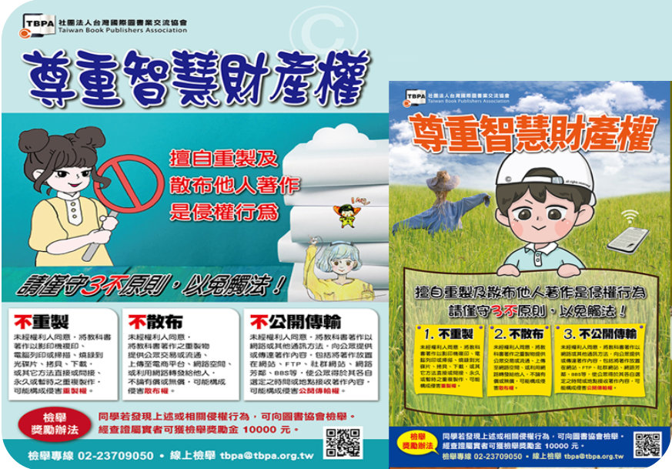

Slide 5
使用正版圖書資源
圖書資源請善加利用
電子期刊資料庫
各系所推薦之專業期刊包括ACS、Cambridge、Elsevier 、Oxford、SAGE、Springer、Taylor & Francis、Wiley等學術出版社所出版各主題領域之電子期刊逾27,000 種。
ACM、IEL等中西文資料庫逾100種。
電子書：館藏中西文電子書逾24萬冊。
最新期經營/管理/語言/設計等各類主題雜誌

Slide 6
注意學術倫理
利用本館學倫相關系統，註明引用來源，避免被控抄襲。
Turnitin原創性比對系統
EndNote書目管理軟體教育訓練
『雲端列印』服務：可先行上傳檔案，3天內再到圖書館影印室付費印出。

Slide 7
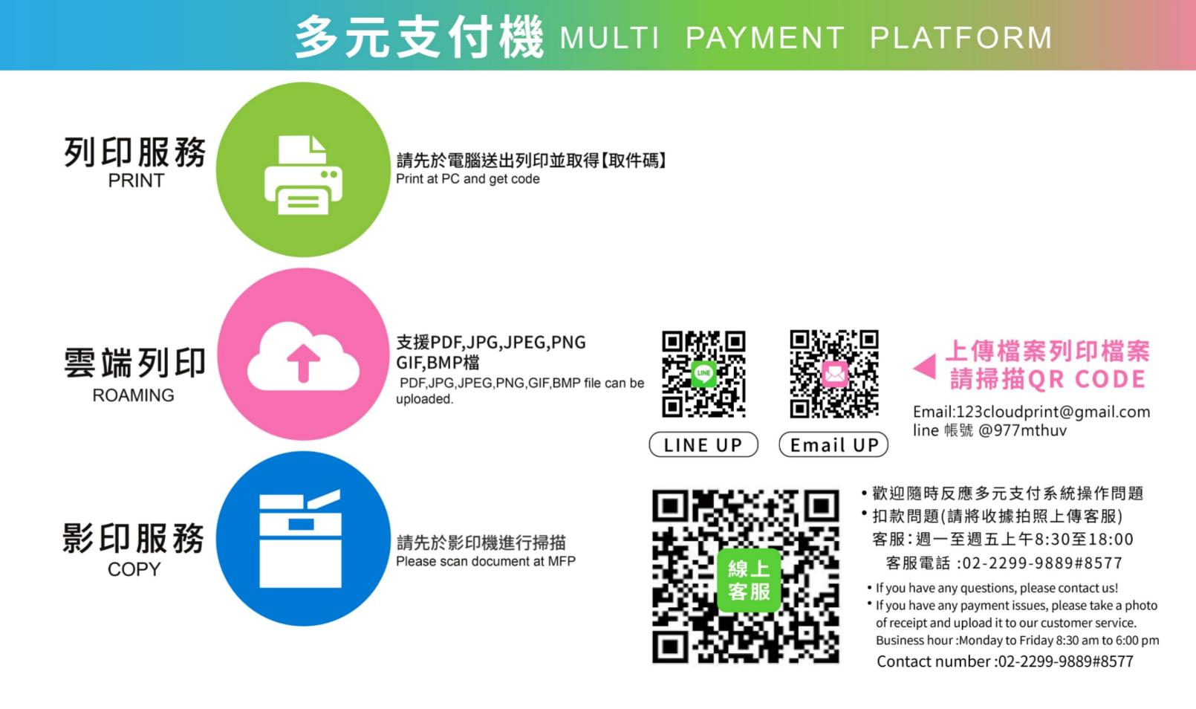
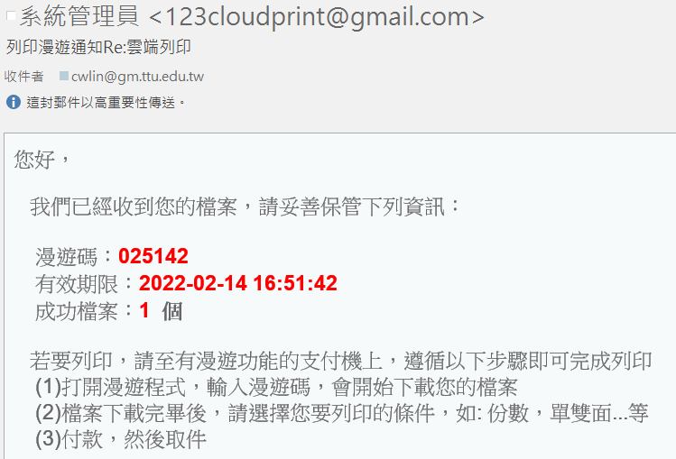
警示『雲端列印』所提供之檔案上傳及下載服務為一開放埸所，系統傳輸的一切內容應自負全責，如有第三者從網路非法取得上傳資料，本公司不負任何責任。
『雲端列印』服務：可先行上傳檔案， 3天內再到圖書館影印室付費印出。
https://library.ttu.edu.tw/p/405-1015-6611,c1613.php

Slide 8
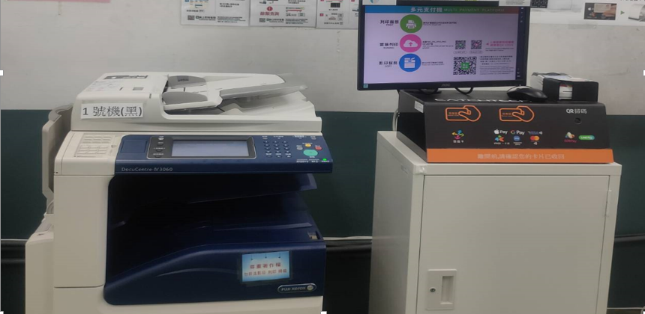
影印時注意勿侵權

Slide 10
保護智慧財產權宣導

Slide 11
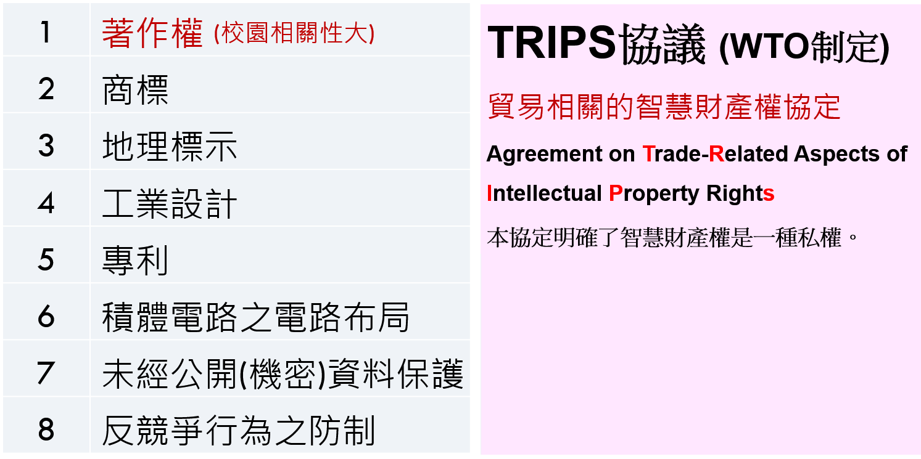
何謂智慧財產權
各國法律為了保護人類精神活動成果，而創設各種「無形」權益或保護規定的統稱。
本協定明確定義了智慧財產權是一種私權

Slide 12
我國保護智慧財產權的法律
專利法（發明、新型、新式樣）
商標法（商標、證明標章、團體標章、產地標示等）
著作權法（著作人格權、著作財產權）
營業秘密法
積體電路電路布局保護法
植物品種及種苗法
公平交易法（廣告及其他不公平競爭的部分）
經濟部智慧財產局https://www.tipo.gov.tw/tw/cp-180-219594-7f8ac-1.html

Slide 13
尊重智慧財產權
請務必遵守
勿非法下載 受智財權保護之軟體、電影、音樂、遊戲等資料
禁止使用 P2P 或 FTP、LINE、FB下載有智財權之資料
禁止傳輸 受智財權保護之軟體、電影、音樂、遊戲等
禁止使用 P2P 類軟體傳輸或 架設 FTP 網站供人下載
或以 LINE、FB 傳輸受智財權保護之資料

Slide 14
可以在Line群組分享網路上的影片嗎？
「網頁超連結」可以：單純提供超連結並不涉及著作的利用行為。
注意連結之網站不可有侵害著作權之情事(例如網站內都是盜版的院線影片) ，可能會成為侵害著作財產權人公開傳輸權的共犯或幫助犯。
下載影片檔案，再透過Line將這些影片傳送給非家人朋友的「公眾」，會涉及視聽著作之「重製」、「公開傳輸」等利用行為，如果未取得著作財產權人同意或授權，會構成侵權行為！
智慧財產局/保護智慧財產權宣導 https://www.tipo.gov.tw/tw/cp-51-899855-3cf6b-1.html

Slide 15
保護校園智財權須知
避免誤觸侵犯智慧財產權的紅線，謹守不侵權
的三大原則：
1. 不重製 (含影印、手抄本、拷貝、側錄等)
2. 不散布 (含上載至平台、用電腦網路傳輸、散發
影印本等)
3. 不公開播放 (含提供播放平台、放映或播放給
親朋好友等)
http://www.tbpa.org.tw/doc/FOR%E5%AD%B8%E7%94%9F.pdf

Slide 16
著作權的合法使用
使用正版教科書及各式出版品：圖書館可提供外借。
必須取得著者授權的各種創作品。
利用免費資源：
創用CC(Creative Commons)：創作者針對著作權自由授權，提供給使用者不同程度的分享。
CC0（Creative Commons Zero）授權：CC0 是一種「不保留權利」的選擇。就是放棄所有權利，允許公眾無條件地使用作品。
Notes:
著作權法規定，所有使用、利用著作的權利，均由著作權人所專有。
著作權人同意自由分享，授權條款包括：

Slide 24
智慧財產權相關連結
大同大學智慧財產權專區http://ipo.ttu.edu.tw
經濟部智慧財產局網址 https://www.tipo.gov.tw/
CC台灣社群 https://tw.creativecommons.net
創用 CC 社群線上影音教材
https://ti-wb.github.io/creativecommon-tw/downloads.html

Slide 25
參考資料
台灣國際圖書業交流協會 http://www.tbpa.org.tw/
經濟部智慧財產局. (一)著作權基本概念篇
https://creativecommons.org/licenses/cc0/1.0/
社群小編生存術：Facebook、Instagram、Youtube、Podcast等自媒體經營者的著作權實務工作坊 2021年9月7日.經濟部智慧財產局主辦

